Slide 1
大孔吸附树脂分离技术在中药、天然药物分离纯化应用
202X
马俊卿（主讲人）
宋显炳（文献查询、PPT制作）
吴亚松（文献查询、PPT制作）
芮铭阳（文献查询）

Slide 2
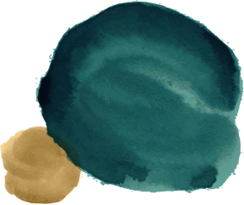

目录
CONTENTS
01
大孔吸附树脂概述
02
优缺点与影响因素
03
应用
04
现状与展望

Slide 3
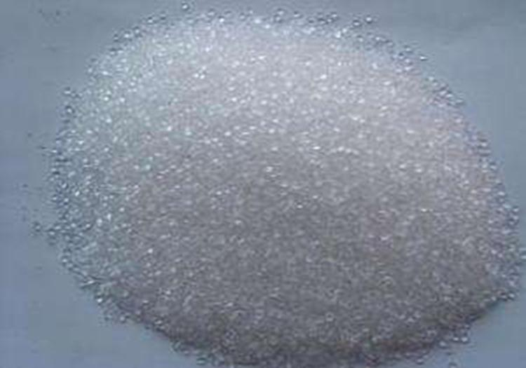
01大孔吸附树脂概述
孔吸附树脂是一种具有多孔立体结构的大孔网状聚合物吸附剂，是在离子交换树脂和其他吸附剂的应用基础上发展起来的一类新型树脂，是依靠它和被吸附分子之间的范德华力、氢键，通过它巨大的比表面积进行吸附的。具有大的比表面积和类似活性炭颗粒的内细孔结构，这些多孔特性使之从水溶液中有效地吸附有机化合物，且具选择性吸附能力。

Slide 4

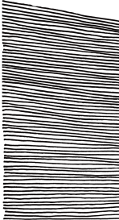


02优缺点
缩小剂量，提高中药内在质量和制剂水平
经大孔树脂吸附处理后得到的精制物可使药效成分高度富集，杂质少，仅为原生药的 2~5%，水煮法为 20~30%，醇沉法为 15%。可见，剂量缩小杂质少了，有利于制成现代剂型的中药，便于质量控制。
减少产品的吸潮性
传统工艺制备的中成药大部分有较强的吸潮性，是中药生产及贮藏中长期存在的难题。经大孔树脂吸附处理后，可有效地去除水煎液中大量的糖类、无机盐、黏液质等吸潮成分，可增强产品的稳定性。
大孔树脂吸附技术能缩短生产周期、所需设备简单
免去了静置沉淀、浓缩等耗时多的工序，节约包装，降低成本，为中药进入国际市场创造了条件。大孔吸附树脂技术的缺点是树脂价格昂贵、吸附效果受流速和溶质浓度影响。

Slide 5
02影响因素
大孔吸附树脂的化学结构
大孔树脂的极性和空间结构 (孔径、比表面积、孔容) 是影响吸附性能的重要因素。根据类似物吸附类似物的原理，化合物体积越大，其吸附力越强。
被吸附物质的化学结构
被吸附化合物的分子量大小和极性的强弱直接影响到吸附效果。极性大的分子适于在中极性树脂上分离，极性小的分子适于在非极性树脂上分离。如果树脂和化合物间能发生氢键，吸附作用也将加强。
上样溶剂性质
① 无机盐的影响
通常一种成分在某溶剂中溶解度大，则在该溶剂中，树脂对该物质的吸附量就小，反之亦然。故在上样溶液中加入适量无机盐 (如氯化钠、硫酸钠、硫酸铵等) 可使树脂的吸附量加大。
② 溶剂 pH 值
酸性化合物在酸溶液中吸附，而碱性化合物在碱溶液中吸附较为合适，中性化合物在近中性溶液下被吸附。例如，将黄岑素、葛根总黄酮的碱水溶液在 D 型树脂上进行吸附，其吸附作用很弱，而在中性及酸性下，树脂对其吸附量增大。

Slide 6
02影响因素
上样溶液浓度
大孔吸附树脂吸附量一般与上样溶液浓度成反比，通常以较低浓度吸附较为有利，浓度偏高，则吸附量会显著减小。
吸附流速
流速与树脂的孔径、孔容、粒度、吸附物质分子结构及浓度、操作温度等因素相关。吸附流速过大，树脂的吸附量就会下降。
洗脱剂性质
① 洗脱剂选择
常见的洗脱剂有甲醇、乙醇、丙酮、乙酸乙酯等，在实际工作中，乙醇应用较多，对于非极性树脂，洗脱剂极性越小，其洗脱能力越强；对于中极性及极性
树脂，则用极性较大的洗脱剂为宜。
② 溶剂 pH 值
洗脱剂的 pH 值对其洗脱能力有显著影响。通过改变洗脱剂 pH 值，可使吸附物形成较强的离子化合物，很容易被洗脱下来，从而提高洗脱率。
③ 洗脱流速
一般控制在 0.5~5mL/min 为宜。

Slide 7
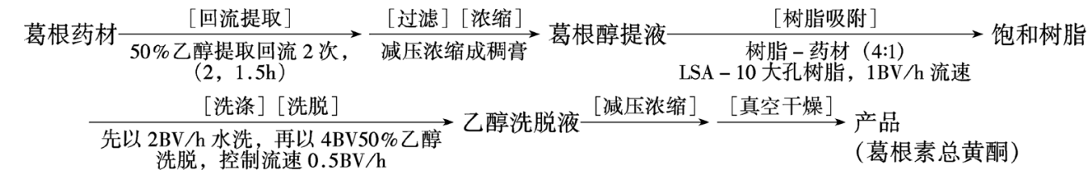
03应用——大孔吸附树脂分离纯化葛根总黄酮
分离工艺流程图：

Slide 8
03应用——大孔吸附树脂分离纯化葛根总黄酮
分离工艺要点
(1) 将葛根药材进行预处理，50%乙醇回流提取 2 次 (2h，1.5h)，制成葛根总黄酮醇提液，用水稀释后上柱；以 1BV/h 上柱流速，LSA-10 大孔吸附树脂能有效地吸附葛根总黄酮。
(2) 葛根素的分子结构有一个极性糖基和一个非极性黄酮母核，呈弱酸性，同时又具有酚羟基结构，可作为良好的氢键供体。中极性吸附树脂 LSA-10 具有较低的比表面积，但带有孤电子对的羰基官能团，羰基是良好的氢键受体，能与葛根素形成氢键作用，从而大大提高了吸附选择性。
(3) 上柱量过少，使周期过长，树脂与药液的比为 1:4；饱和树脂先以 2BV/h 水洗涤，除去多糖类等杂质，后以 4BV 50%乙醇洗脱，控制流速 0.5BV/h，收集乙醇洗脱液，减压浓缩后即得葛根总黄酮干膏。
(4) 用 8BV 的 50%乙醇可将吸附在树脂上的样品洗脱下来，经 LSA-10 纯化后葛根总黄酮得以富集并提高了纯度，吸附树脂法分离葛根素收率高、成本低、操作简便、易于工业化生产。

Slide 9
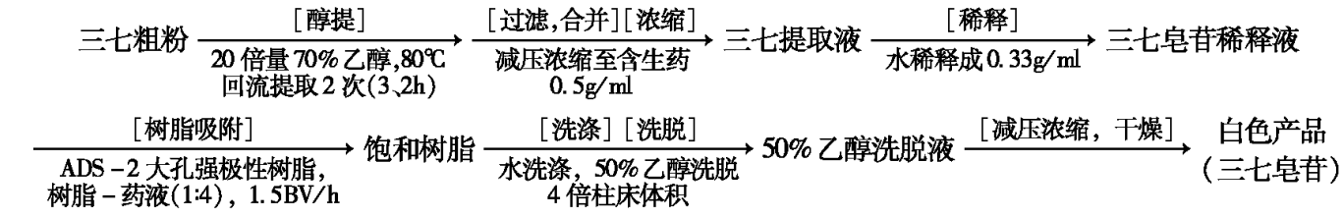
03应用——大孔吸附树脂 ADS-2 分离三七皂苷
分离工艺流程图：

Slide 10
03应用——大孔吸附树脂 ADS-2 分离三七皂苷
分离工艺要点
(1) 三七粗粉预处理后，20 倍量 70%乙醇 80℃回流提取 2 次 (3h；2h)，合并滤液，减压回收乙醇，过滤制成三七澄清提取液，水稀释后，以 1.5BV/h 吸附流速上柱；ADS-2 大孔强极性吸附树脂带有少量可交换功能基，能有效地吸附三七中较大极性的达玛烷型皂苷。
(2) ADS-2 与药液比例为 1:4；饱和树脂先用水洗涤至中性，再用 4BV 的 50%乙醇可将三七皂苷洗脱下来，收集洗脱液，解吸峰非常集中，洗脱率达 95%以上，减压浓缩后即得白色三七皂苷产品。
(3) 经 ADS-2 纯化后，三七皂苷总固体物得以富集并大幅度提高了纯度。该法具有产品色泽好，生产过程中不用毒性有机溶剂，对产品、环境无污染，利于工业化生产等优势。
(4) 利用 HPLC 对三七皂苷中人参皂苷 Rg1，Re，Rb1和三七皂苷 R1进行了定量分析，有效成分含量分别为：人参皂苷 Rg1 31.7%，Re 5.40%，Rb1 5.79%，三七皂苷 R1 29.7%。

Slide 11
现状与未来展望
中药应用发展现状：全球“回归自然”的热潮正在兴起，人们日益重视天然产物的研究，越来越多的人采用中药治疗。国际中药市场每年销售额 160 亿美元，其中日本和韩国分别占 80%和 10%，而我国作为中药发源地和中药材大国，在国际市场上仅占 3%，其主要原因是我国中药开发投资不足，产品质量未能与国际接轨。目前我国中药产品多以三、四类药物为主，剂型落后，品种少，远落后于西药制剂。
未来展望：随着科学技术的高速发展和中药现代化发展战略的提出，要求研制出新型中药，这对中药分离、纯化提出了很高的要求。传统的水提醇沉等方法已远远满足不了要求，不能适用于工业大生产。新的分离纯化方法中以大孔吸附树脂最受中药开发者青睐，它具有效果显著、工艺简单、再生方便、生产成本低等优点，可用于中药及天然药物中生物碱、黄酮、萜类、皂苷、内酯、蒽醌、醌类、有机酸、肽、蛋白质及多糖类等活性成分的富集、分离、纯化，它们的吸附性能、吸附条件参数因化合物的理化性质不同而不同。大孔吸附树脂分离技术有望成为工业中生产中药及天然药物成分的主要分离技术。

Slide 12
参考文献
[1]顾觉奋.大孔网状聚合物吸附剂在中药、天然药物分离纯化上的应用[J].离子交换与吸附,2011,27(02):183-192.

Slide 13
感谢观看
THANKS

